Slide 1
Tableaux de Piet Mondrian

Slide 2
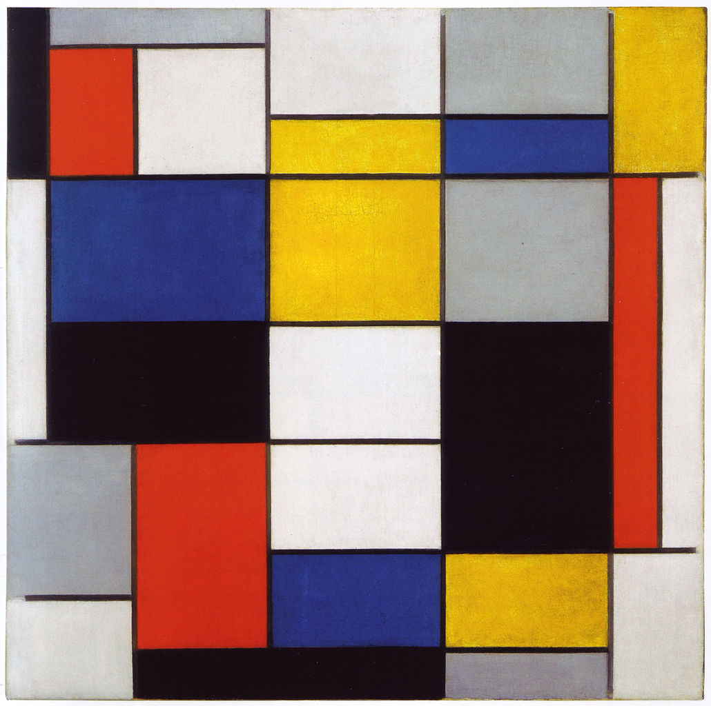
Composition A - 1923

Slide 3
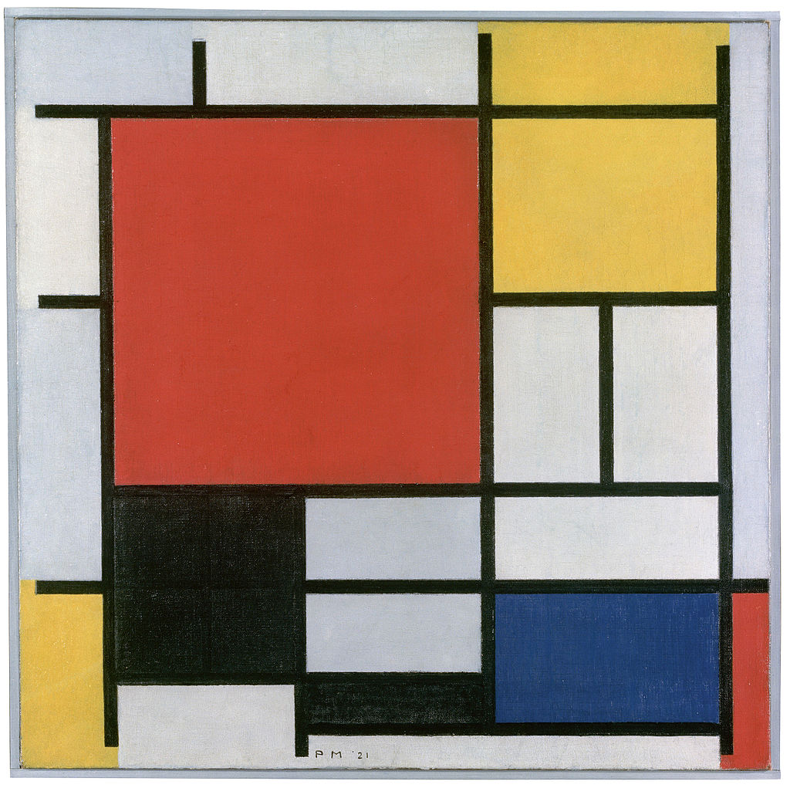
Composition rouge, jaune, bleu et noir - 1926

Slide 4
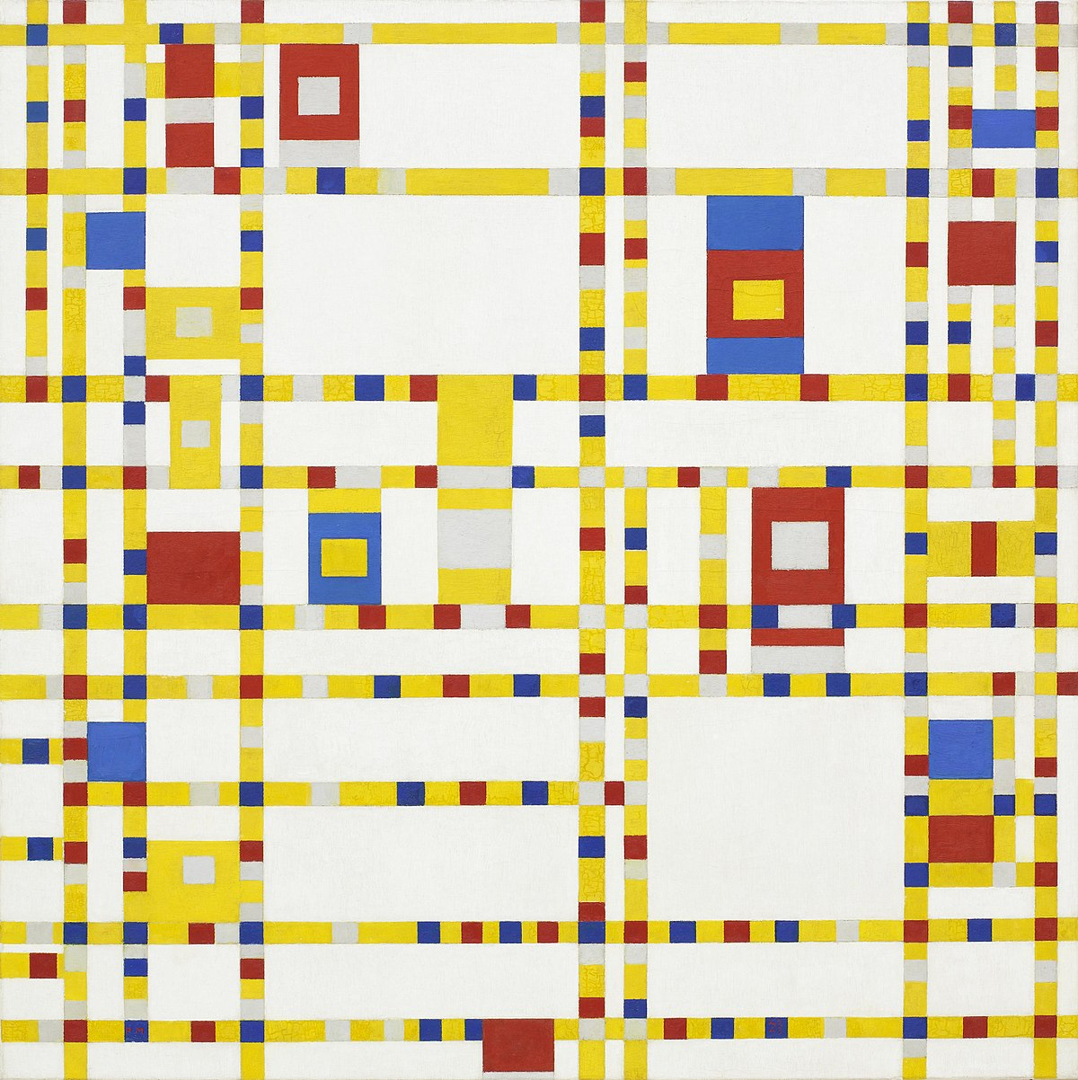
Broadway Boogie-Woogie - 1942

Slide 5
Tableaux de Paul Klee

Slide 6
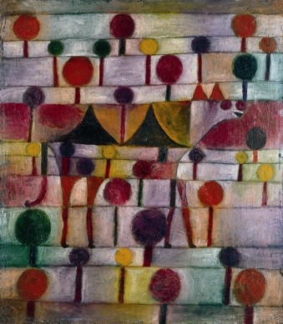
Chameaux dans un paysage rythmé d'arbres (1920)

Slide 7
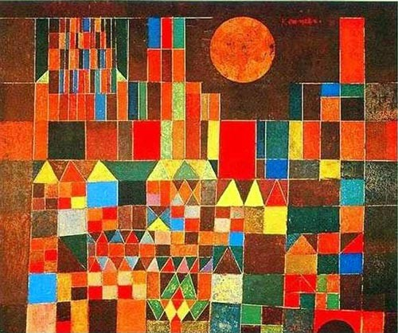
Château et soleil (1928)

